Slide 1

创新科技
爱上电子积木Arduino
2015.12.12
超声波测距模块控制

Slide 2

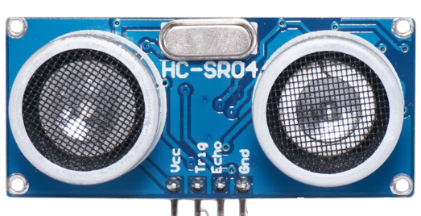
超声波测距模块控制
超声波传感器是经常采用的传感器之一，用来检测对方机器人的有无和距离。其原理犹如蝙蝠，它的嘴发出超声波，当超声波遇到小昆虫的时候，蝙蝠的耳朵能够接收反射回波，从而判断昆虫的位置和距离并予以捕杀。超声波传感器的工作方式是通过发送器发射出来的超声波被物体反射后传到接收器接收来判断是否检测到物体。
所谓超声波就是空气中传播的超过人类听觉频率极限的声波。人的听觉所能感觉的声音的频率范围往往因人而异，大约20Hz-20kHz。超声波的传播速度V可以用下式表示：
V=331.5+0.6T（m/s）式中，T（摄氏度）为环境温度，在23摄氏度的常温下超声波传播速度为345.3m/s。超声波传感器一般就是利用这样的超声波来检测物体的。
超声波测距模块

Slide 3
超声波测距模块控制
应用范围：超声波测距模块是机器人领域最常用的测距避障模块。其可用来检测对方机器人的有无和距离。侦测距离可达3cm到340cm，传感器在有效探测范围内自动标定，无需任何人工调整就可以获得障碍物准确的距离。令你的机器人像蝙蝠一样通过声纳来感知周围的环境，你只需要在单片机或者arduino微控制器中编写一小段程序，就可以根据障碍物的距离精确的控制机器人的电机运行，从而使你的机器人轻松地避开障碍物。
它的工作原理就像声纳一样，通过发送器发出超声波信号，遇到物体反射回来传到接收器，然后计算反射回来所用的时间。信号反射时间越长，则目标越远。
超声波发射器向某一方向发射超声波，在发射的同时开始计时，超声波在空气中传播，途中碰到障碍物就立即返回来，超声波接收器收到反射波就立即停止计时。声波在空气中的传播速度为340m/s，根据计时器记录的时间t，就可以计算出发射点距障碍物的距离s，即：s=340m/s× t / 2 。这就是所谓的时间差测距法。

Slide 4

超声波测距模块控制
时序图：
该模块工作原理：
采用IO触发测距，给至少10us的高电平信号；
模块自动发送8个40KHz的方波，自动检测是否有信号返回；
有信号返回，通过IO输出一高电平，高电平持续的时间就是超声波从发射到返回的时间．测试距离=(高电平时间*声速(340m/s))/2;

Slide 5
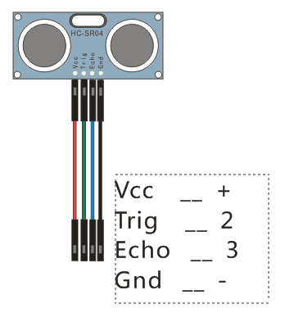
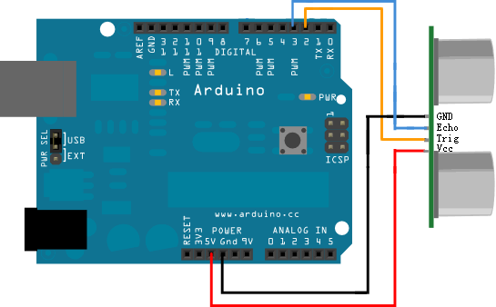
超声波测距模块控制

Slide 6
程序(无函数)
const int TrigPin = 2;
const int EchoPin = 3;
float cm;
void setup()
{
Serial.begin(9600);
pinMode(TrigPin, OUTPUT);
pinMode(EchoPin, INPUT);
}
void loop()
{
digitalWrite(TrigPin, LOW); //低高低电平发一个短时间脉冲去TrigPin
delayMicroseconds(2);
digitalWrite(TrigPin, HIGH);
delayMicroseconds(10);
digitalWrite(TrigPin, LOW);
cm = pulseIn(EchoPin, HIGH) / 58.0; //将回波时间换算成cm
cm = (int(cm * 100.0)) / 100.0; //保留两位小数
Serial.print(cm);
Serial.print("cm");
Serial.println();
delay(1000);
}

Slide 7
函数
pulseIn()：用于检测引脚输出的高低电平的脉冲宽度。
pulseIn(pin, value)
pulseIn(pin, value, timeout)
Pin---需要读取脉冲的引脚
Value---需要读取的脉冲类型，HIGH或LOW
Timeout---超时时间，单位微秒，数据类型为无符号长整型。

Slide 8
程序(带函数)
arduino官方推荐的SR04超声波传感器类库
#include "SR04.h"
#define TRIG_PIN 2
#define ECHO_PIN 3
SR04 sr04 = SR04(ECHO_PIN,TRIG_PIN);
long a;
void setup() {
Serial.begin(9600);
Serial.println("Example written by Coloz From Arduino.CN");
delay(1000);}
void loop() {
a=sr04.Distance();
Serial.print(a);
Serial.println("cm");
delay(1000);}

Slide 9
函数
SR04(int echoPin, int triggerPin)//构造函数
Long Distance()

Slide 10
感谢您的关注

